Slide 1





全国公开课系列———
金九银十
全新启航
经传投研
张明科
课程日期
2025/9/1
执业编号
A1120619100001

Slide 2
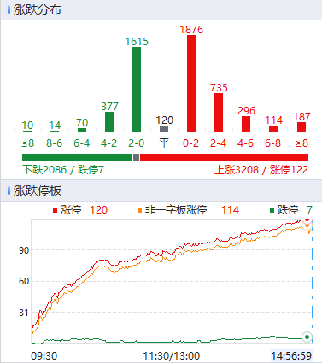
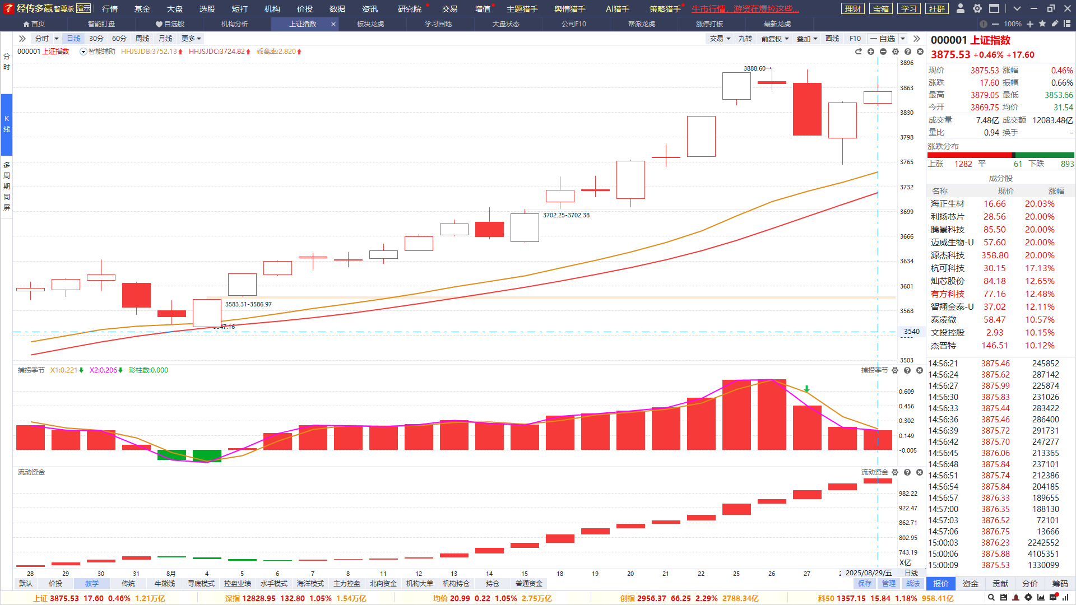
大盘及市场节奏
两市缩量483亿，仍处高量能区间，牛熊上移，延续强势通道；
操作思路：2万亿以上，更多的激进操作，有控盘的票不轻易卖出底仓；
涨停＞＞2*跌停，龙虎炒作进攻性强，核心方向拒绝调整，跟最强短线资金的车。

Slide 3
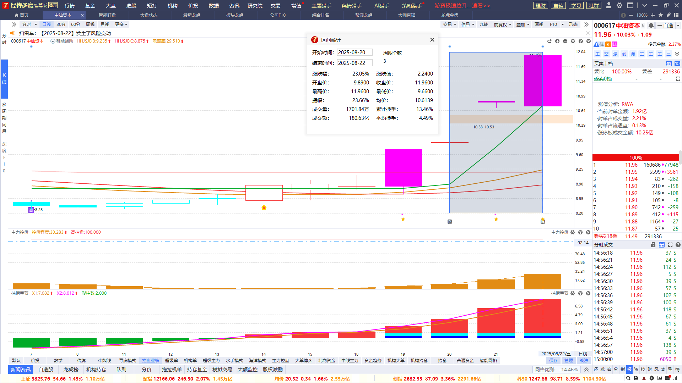
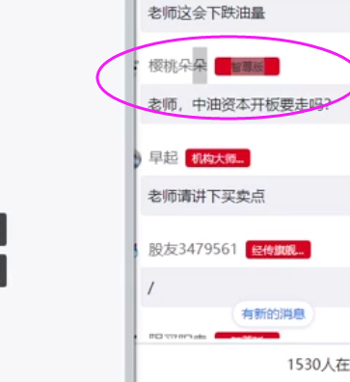
为什么拿不住强势股？
8月21日盘中直播，有朋友看到中油资本稍微开板，就想跑路
①怕回撤；②不了解龙虎强势股的操作方式 导致的预期不清晰

Slide 4
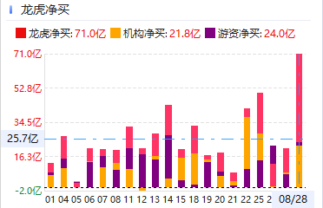
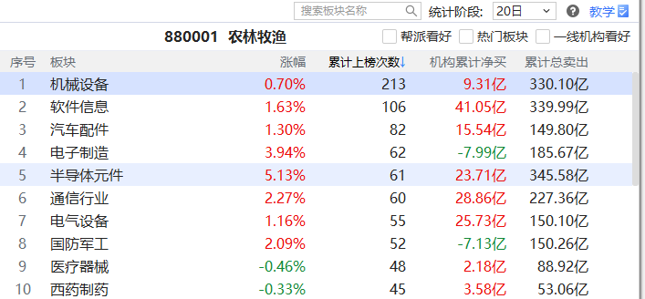
哪个部分最具价值？
 | 大多数人正确 | 大多数人错误
我们正确 | 1 | 2
我们错误 | 3 | 4
龙虎主炒方向，近一月屡创新高
市场大跌，剧烈调整，龙虎逆势强买
想收获远超市场平均收益？不是人云亦云，而要跟最强者走！

Slide 5
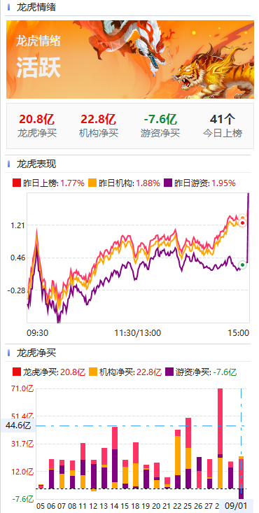
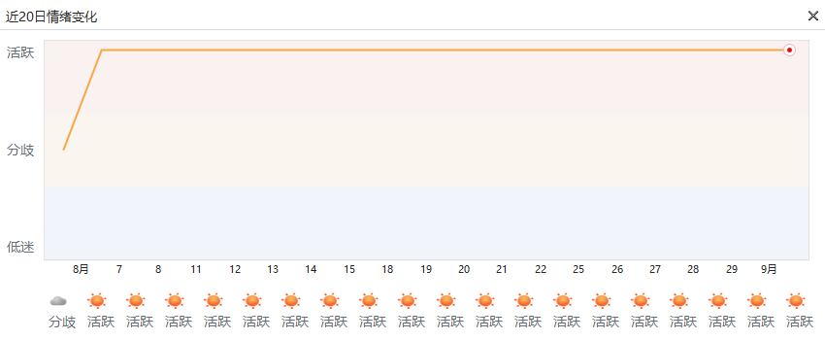
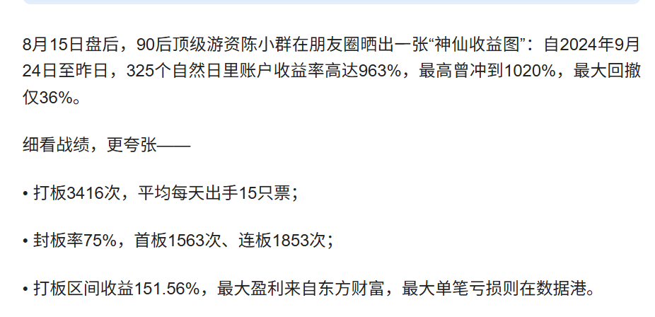
龙虎炒作情绪度强
涨跌停的背后，是游资机构的短线推动为主，
龙虎情绪活跃代表龙虎进攻意见统一，炒作溢价能力强。
情绪3~5日活跃反映进攻性好，一两日不活跃不影响

Slide 6
盘前消息看点
序号 | 消息简要 | 具体消息 | 相关个股/解读
1 | 阿里巴巴Capex超预期 股价上涨12.9% | 1、云计算业务阿里云实现外部商业化营收同比增长26%，达到333.98亿元，增速创三年来新高。 2、阿里巴巴开发了一款新的AI芯片，以填补英伟达在中国市场的空白。 | 阿里AI：数据港、润建股份、杭钢股份、科华数据、旋极信息、宏景科技 北交所+阿里AI：派诺科技、雅达股份
2 | 《钢铁行业稳增长工作方案（2025-2026年）》 | 工业和信息化部联合多部门共同印发了《钢铁行业稳增长工作方案（2025-2026年）》并下发各省相关部门，有信源表示，文件明确2025年-2026年钢铁行业增加值年均增长4%左右的发展目标。 | 钢铁：盛德鑫泰、柳钢股份、重庆钢铁、八一钢铁
3 | 美国撤销三星、SK海力士、英特尔在华VEU豁免 | 美国8月29日已决定撤销三星电子、SK海力士在中国业务的验证最终用户授权。这一政策变动将于公告发布后120天生效，旨在进一步限制获取先进芯片制造技术，或将加剧全球半导体供应链的紧张局势。 | 存储芯片：兆易创新、大为股份、好上好、德明利 设备：中微公司、北方华创、拓荆科技、盛美上海
4
5

Slide 7
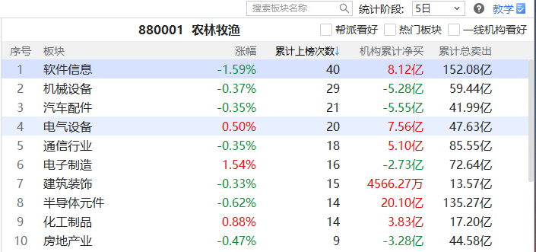
板块看点-龙虎
短打-席位密码-板块龙虎：龙虎累计上榜次数靠前，
游资机构扎堆炒作，易诞生超强势个股/热点
行业：机械设备、汽车配件、通信、电气设备、软件信息
主题：机器人、芯片、光通信、金融科技、液冷、算力

Slide 8
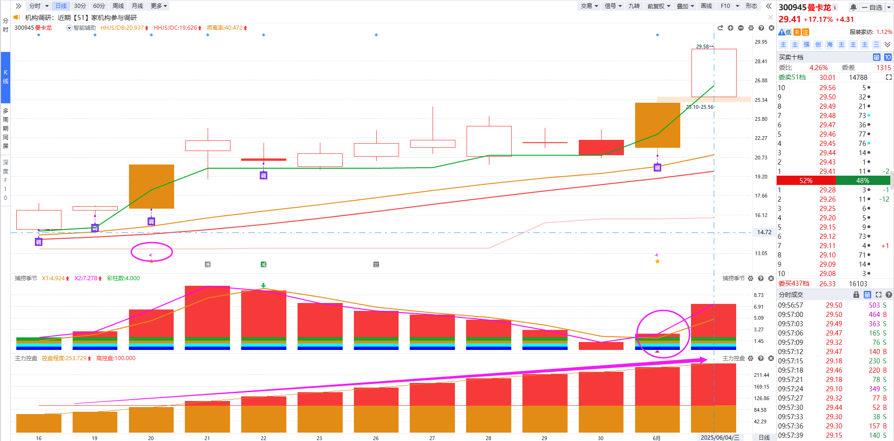
紫旗回档战法
资金：近10天出龙虎紫旗
(龙虎榜净买入，且有机构参与）
1
紫旗回档示意图
趋势：智能辅助线
跌破辅助线则为战法结束
2
3
买卖点：金叉死叉
有其他资金支持更好
追求进攻型龙虎，拉升调整后的潜力爆发波段

Slide 9
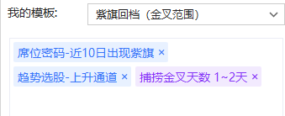
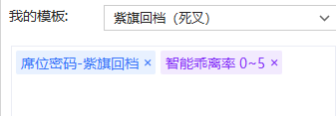
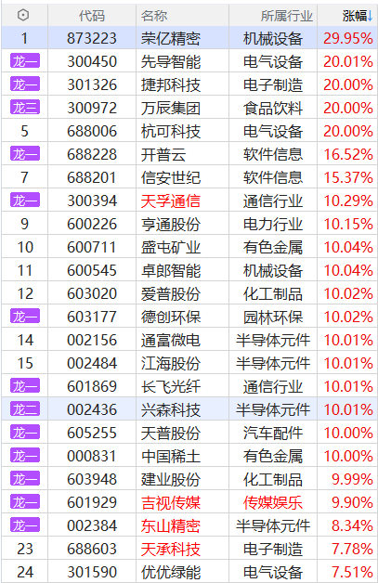
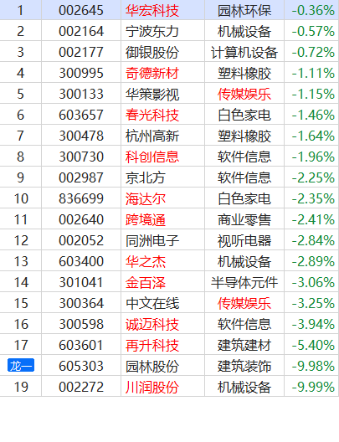
选股条件
盘中
盘后
选择紫旗（机构版以上），寻找金叉「进攻」初期的节奏
直接选「紫旗回档」，死叉3天以上，等待回档的「潜力」股
8月31

Slide 10
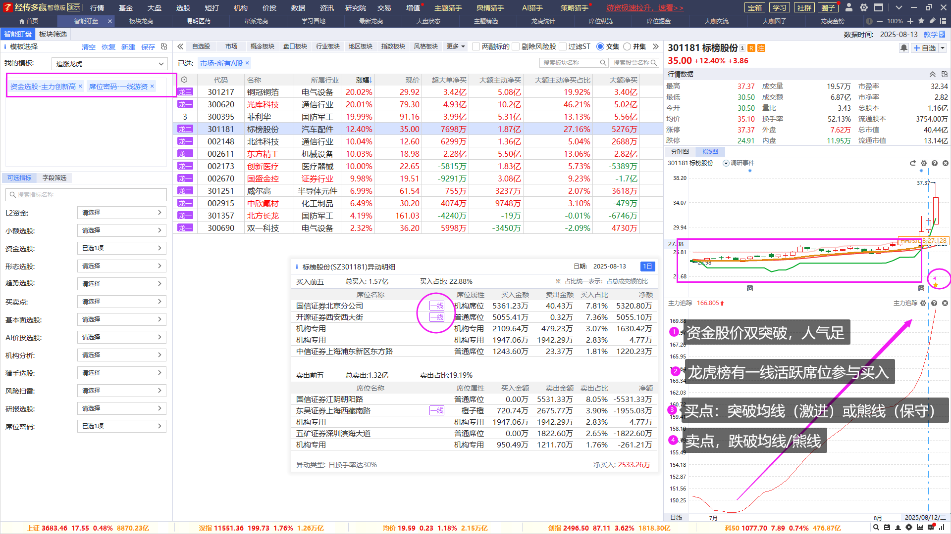
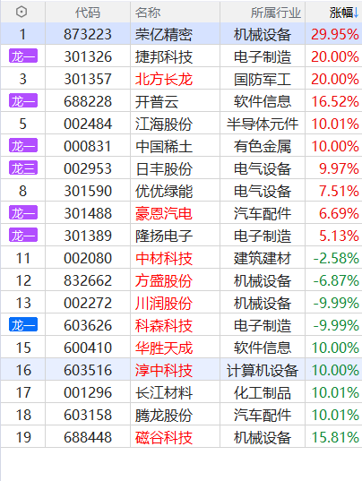
追涨龙虎涨法
近期（刚出龙虎榜）符合战法启动形态，战法使用效果更好
8-31
超短线追进超强势龙虎股的战法，博弈爆发收益
短线强势+龙虎热炒（情绪3~5天活跃）+盘中涨停≥2*跌停可用

Slide 11
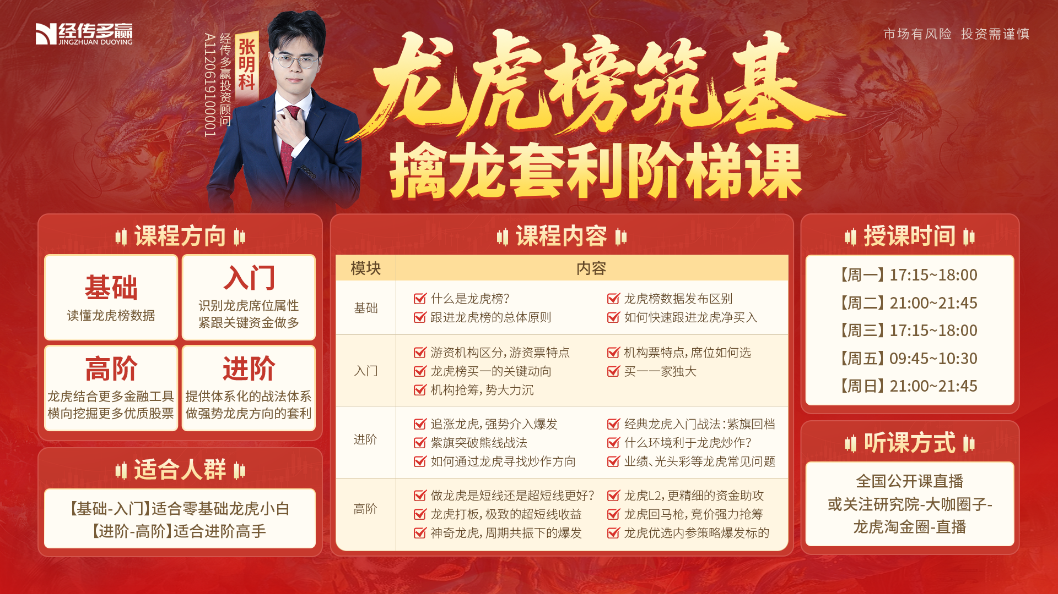

Slide 12
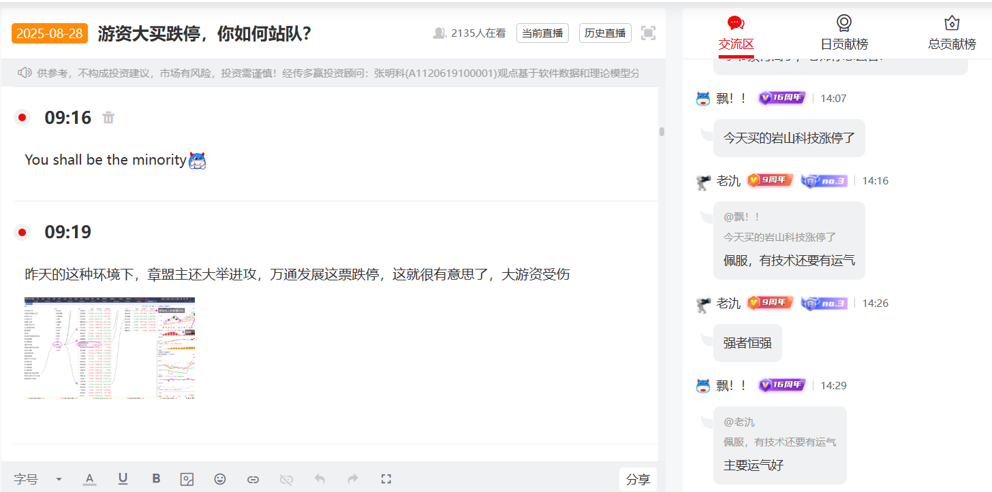
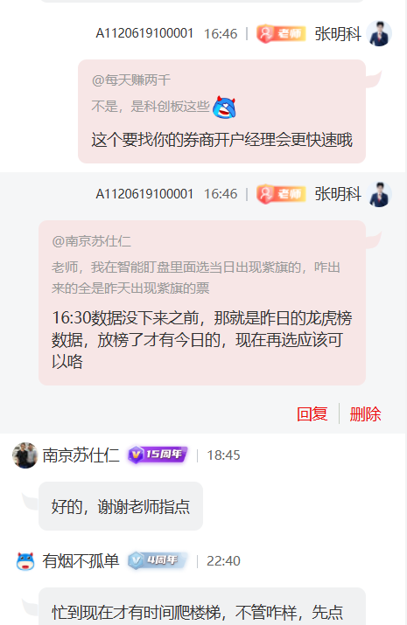
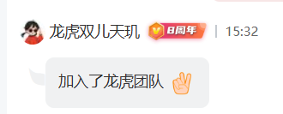

加入龙虎圈，一起跟踪最强势方向！
圈子案例仅供龙虎盈利模式分析，不构成购买建议，应根据自己掌握战法或目标进行选股操作

Slide 13
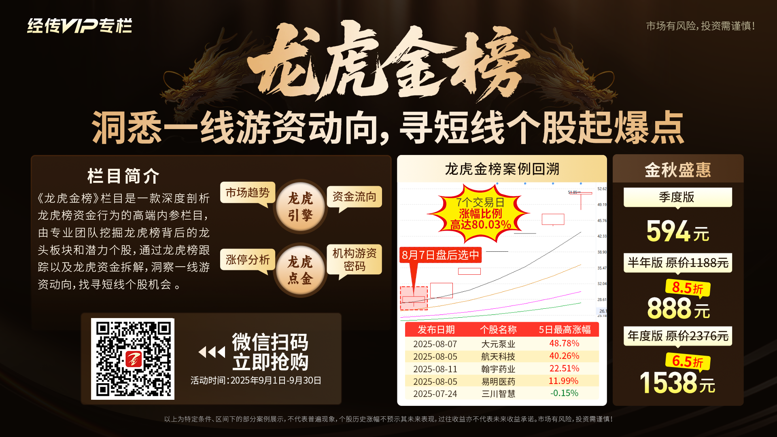
Notes:
https://neican.n8n8.cn/vip-column-h5/column-detail/6

Slide 14
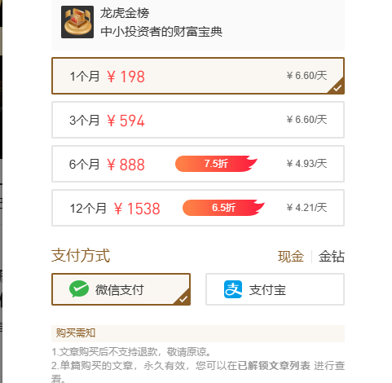

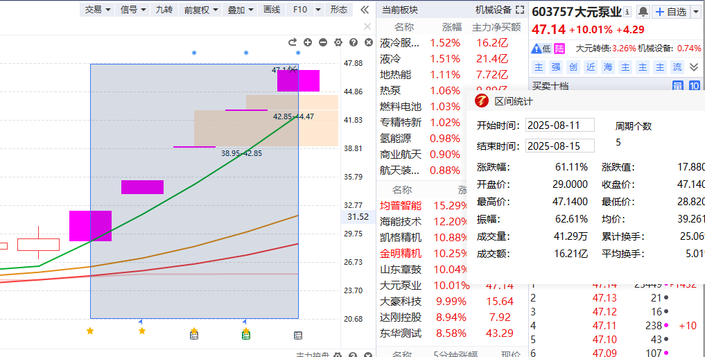
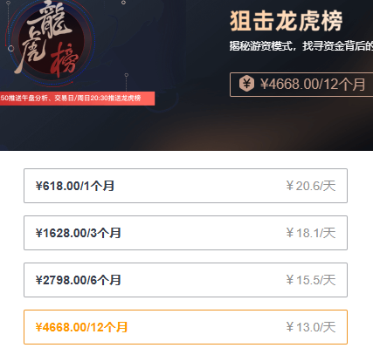

龙虎金榜
某友商
扫码订阅《龙虎金榜》，畅享一周4篇（每篇2个龙虎标的）内容策略服务，助力挖掘更多强势龙虎方向！

Slide 15
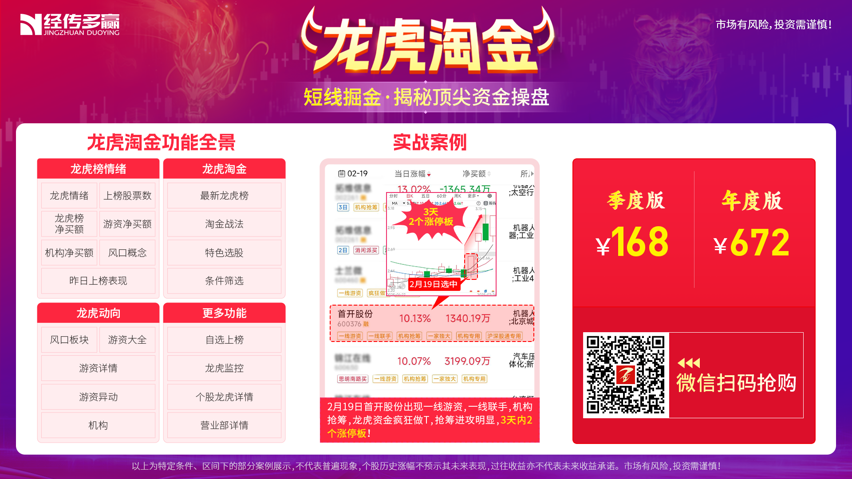
Notes:
https://a1.n8n8.cn/pc-page/lhtj?open=renewal&pageId=400000980

